Slide 1
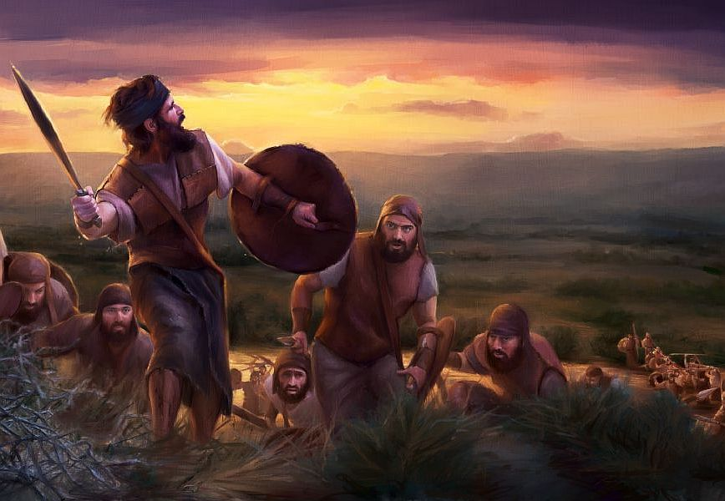
HAKİMLER kitabı
1. Giriş

Slide 2
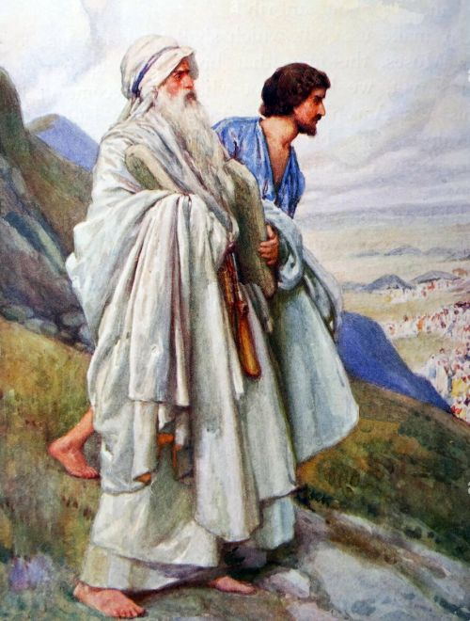
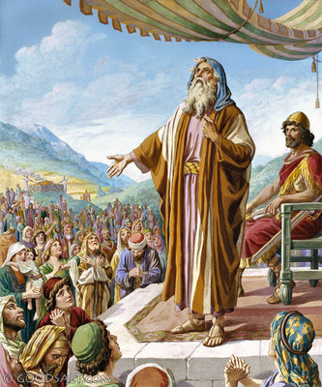
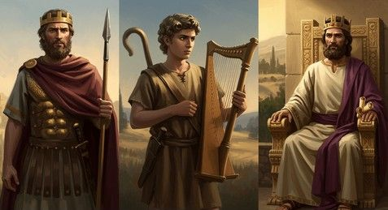
HAKİMLER kitabı - KK'taki yeri
HAKİMLER
Musa ve Yeşu
Samuel
Saul, Davut, Süleyman
Çıkış ve Yerleşme Çağı
son hakim ve peygamber
Birleşik Krallık Çağı
tek önder idare sistemi
kolektif önderlik idare sistemi
tek önder idare sistemi
12 x tek önder idare sistemi

Slide 3
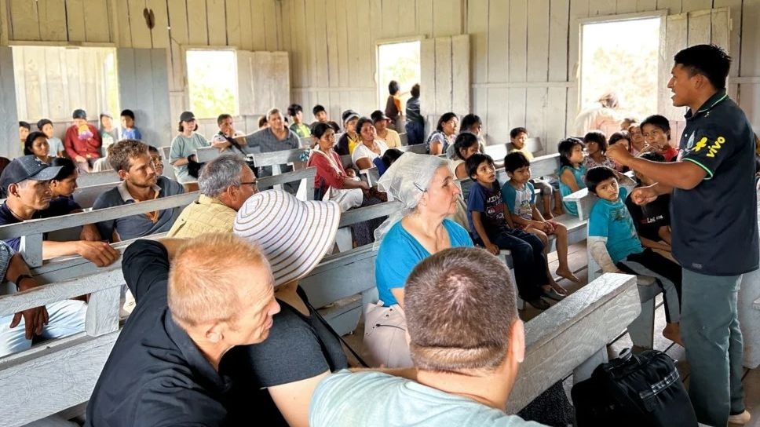
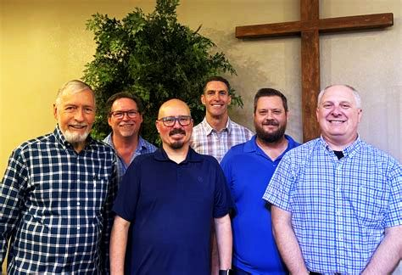
HAKİMLER kitabı ve kilise
Müjdeci
kilise kurucusu
(evangelistos)
Çoban - İhtiyar - Güdücü
(poymen - previteros - episkopos)
Efes 4:11 Ve O, kimi kişileri apostol olarak verdi, kimi kişileri peygamber olarak verdi, kimi kişileri müjdeci olarak verdi, ve kimi kişileri de çoban ve muallim olarak verdi.
Apo 14:23 ... her bir toplulukta onlara ihtiyarlar görevli kıldılar.
Titus 1:5 Seni Krit adasında braktım... her kasabada ihtiyarları iş başına koyasın.
Apo 20:28 Kutsal Ruh sizi onların arasında güdücü kıldı, Allahın kilisesine çobanlık yapasınız.

Slide 4
HAKİMLER - iskelet
Önsöz:
İsrail'in suçu
(1:1 - 3:6)
1. İsrailin birinci suçu: düşmanlarını tam yenmediler (1:1 - 2:5)
2. İsrailin ikinci suçu: Rabbe karşı gittler (2:6 - 3:6)
Ana bölüm:
Baskılar ve kurtarıcılar (3:7 - 16:31)
A. Otniel - Aram'a (Suriye'ye) karşı (3:7-11)
B. Ehut - Moavlılara karşı (3:12-30)
1. Şamgar (3:31)
C. Debora - Kenanlılara karşı (bölüm 4-5)
D. Gidyon - Midyanlılara karşı (bölüm 6-8)
- Avimelek, anti-hakim (bölüm 9)
2. Tola (10:1-2)
3. Yair (10:3-5)
E. Yiftah - Ammonlulara karşı (10:6 - 12:7)
4. İvsan (12:8-10)
5. Elon (12:11-12)
6. Avdon (12:13-15)
F. Şimşon - Filistilere karşı (bölüm 13-16)
Ekleme:
Hakimler zamanındaki düşkünlük (b.17-21)
1. Birinci örnek:
dinsel düşkünlük
Mika: kiralık Allah görevlisi (b.17)
Danlılar: zorbacılıkla putperestlik (b.18)
2. İkinci örnek:
ahlaki düşkünlük
Levilinin cariyesi ve Giva kasabası (b.19)
Benyaminlilerle iç savaş (b.20-21)

Slide 5
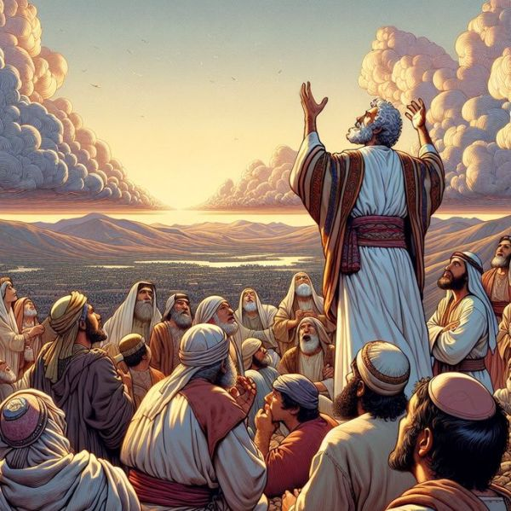
Kitabın yazarı ve tarihi
17:6, 18:1, 19:1, 21:25 - "O dönemde İsrail'de kral yoktu. Herkes dilediğini yapıyordu." - Demek kitap en erken kral Saul'un zamanında yazılmış olabilir. Hem de krallık sistemi övülüyor, pozitif bir şey olarak gösteriliyor.
Eski yorumcular, Yahudi tarihçi Yosifus v.b. yazar olarak Samuel'i gösteriyorlar. Samuel 300 senelik materyalı toplamış ve birinci yazılı biçimine getirmiş olabilir.
Ama Samuel krallık sistemine karşı idi. Halkın kral istemesini şiddetle reddetti: 1.Samuel 8:6 - "Ne var ki, "Bizi yönetecek bir kral ata" demeleri Samuel'in hoşuna gitmedi. Samuel RAB'be yakardı."
Demek, ilk yazar Samuel olsa bile, daha sonra başka yazarlar kitabı bugünkü hale getirdi. Tarih: belki -1020 yıllarında.

Slide 6
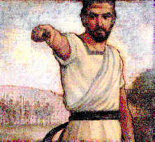
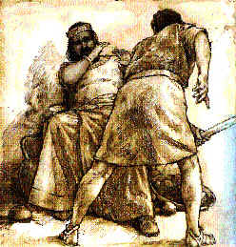
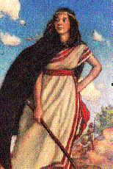
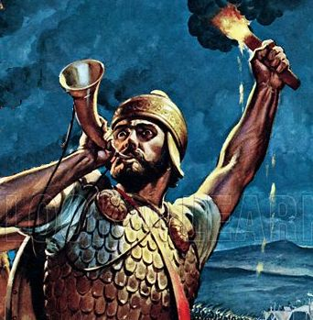
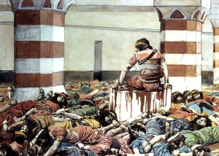
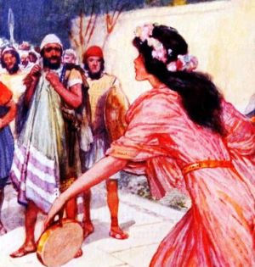
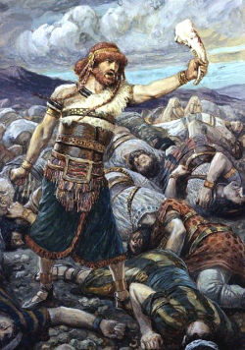
HAKİMLER kitabı - Giriş
Büyük hakimler
a.
Şamgar
1. Otniel
2. Ehut
3. Debora
d. İvsan e. Elon
f. Avdon
b. Tola
c. Yair
4. Gidyon
Avimelek
5. Yiftah
6. Şimşon

Slide 7
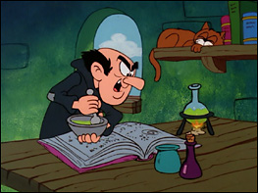
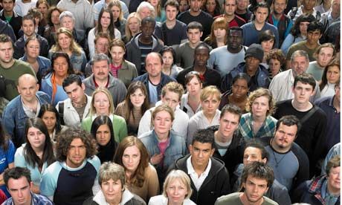
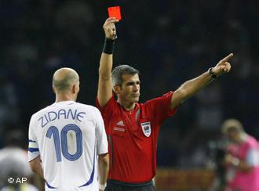
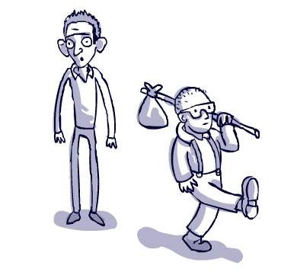
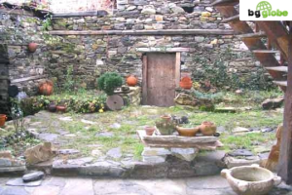
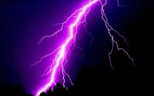

HAKİMLER kitabı - Giriş
Otniel Ehut Debora Gidyon
Otaladı
ehaleyi,
defolsun
gitsin,
avlusuna
yirmi
şimşek !
Avimelek Yiftah Şimşon

Slide 8
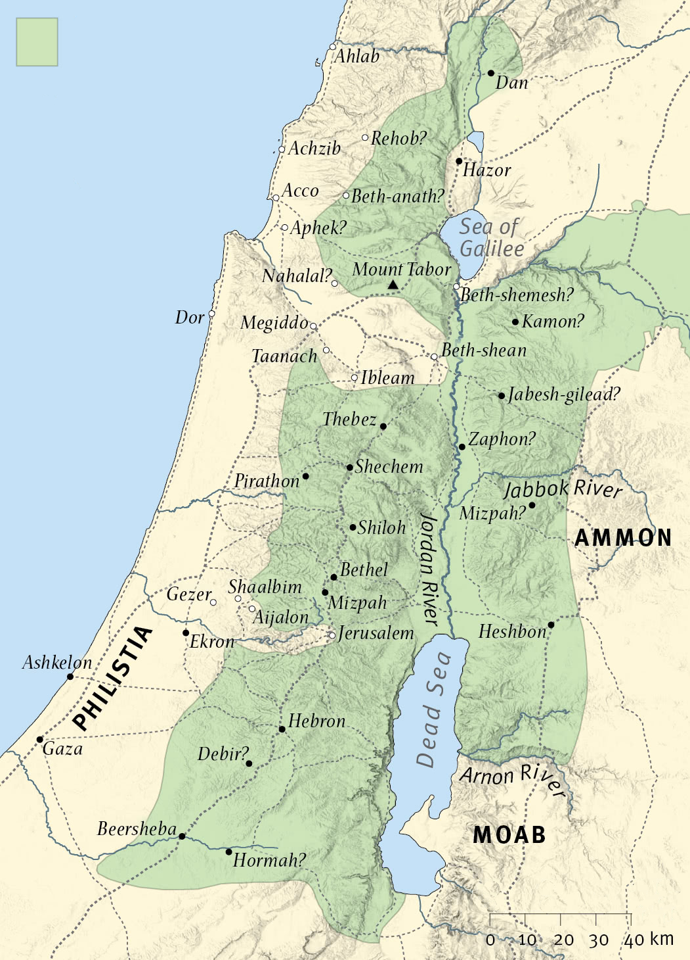
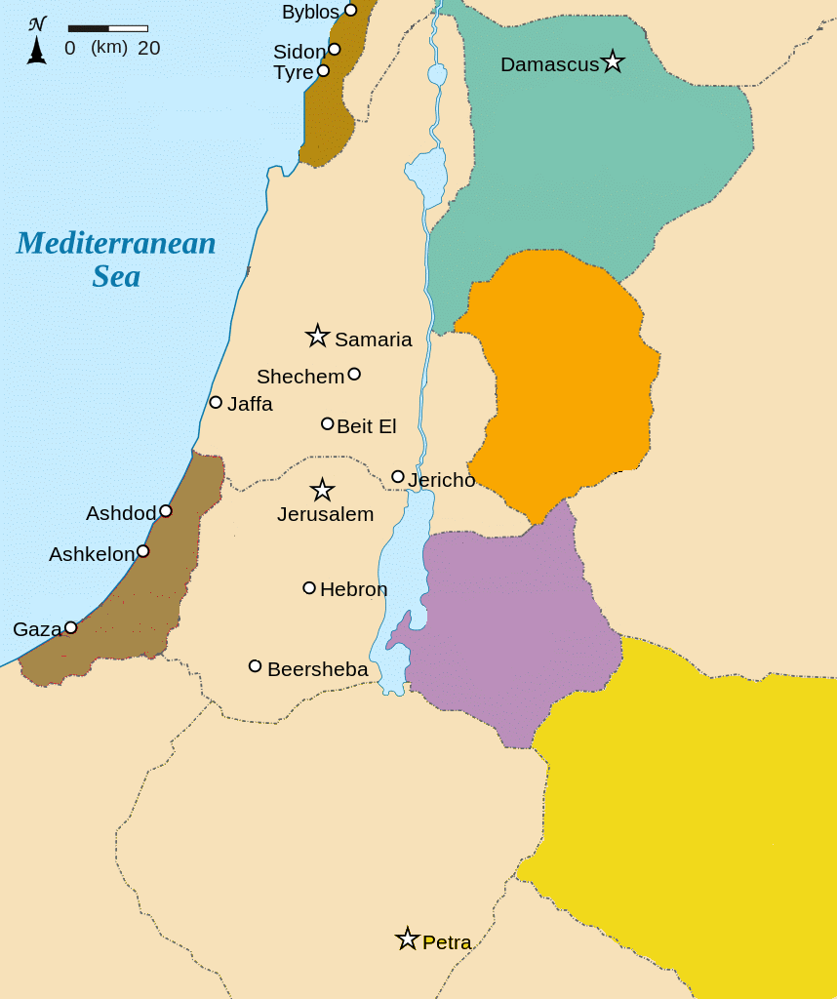
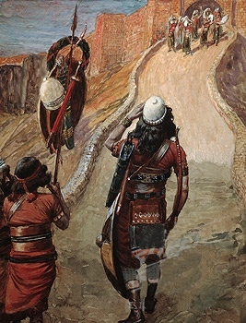
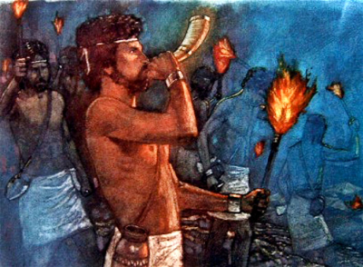
HAKİMLER kitabı
Baskılar ve kurtarıcılar
İsraillilerin ele geçirdiği yerler
KENANLILAR
ARAM (Suriye)
1.Otniel
3.Debora
AMMON
5.Yiftah
FİLİST kasabaları
MOAV
MİDYANLILAR
2.Ehut
EDOM
6.Şimşon
4.Gidyon

Slide 9
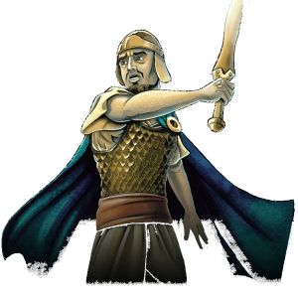

HAKİMLER kitabı - Giriş
TÖVBE ve KURTULUŞ
tekerleği
1. Halkın durumu iyidir – Rabbe hizmet ediyorlar
İsrail halkı bunu 12 kere yaşadı.
5. Rab İsrail halkına bir kurtarıcı gönderiyor,
o da yabancı halkı yeniyor
2. Tembel olup Rabden vazgeçiyorlar,
putlara tapıyorlar
4. Zorluk görünce
İsrail halkı tövbe edip
Rabbe yalvarıyorlar
3. Rabbin cezası olarak başka halklar baskı yapıyorlar İsrail halkına

Slide 10

1. Otniel
Hakimler kitabında hem dönen bir tekerlek, hem de aşağı inen bir spiral görüyoruz
Her hakimden sonra İsrail halkı daha düşük bir seviyeye düşüyor.
2. Ehut
4. Gidyon
3. Debora
Avimelek
6. Şimşon
5. Yiftah

Slide 11
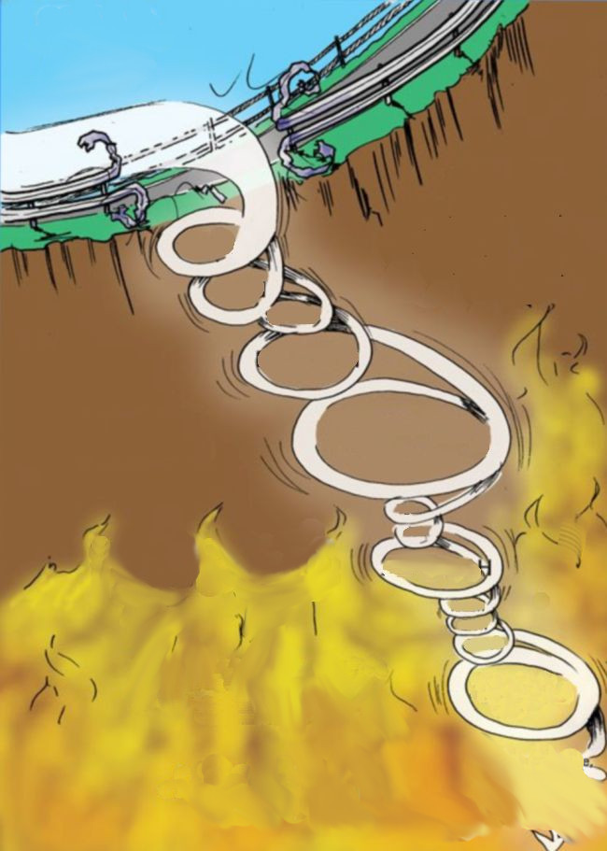
YEŞU
Hakimler kitabında hem dönen bir tekerlek, hem de aşağı inen bir spiral görüyoruz
Her hakimden sonra İsrail halkı daha düşük bir seviyeye düşüyor.
Otniel
Ehut
Şamgar
Debora
Gidyon Avimelek
Tola
Yair
Yifta
İbzon
Elon
Abdon
Şimşon
Danlılar
İç Savaş

Slide 12
HAKİMLER kitabı - Giriş
1350 1300 1250 1200 1150 1100 1050 1000 950
Otniel Ehut Debora
(48 yıl) (98 yıl) (60 yıl)
Saul
(42 yıl)
Davut (40 yıl)
Süleyman (40 yıl)
Gidyon Avimelek
Tola, Yair
(48 yıl) (40 yıl)
-967 senesi:
Kral Süleyman'ın dördüncü yılı = Mısır'dan çıkışından 480 sene sonra (1.Krallar 6:1)
Yiftah İvsan Elon Abdon
(48 yıl)
Şimşon
(40 yıl)
Eli Samuel
(40 yıl) (80 yıl)

